Slide 1
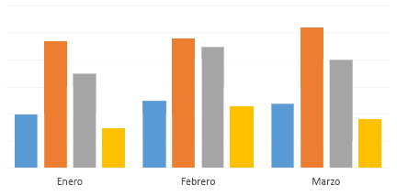
Sala Situacional
Daños Trazadores
S.E.05
2025
La sala de situación de salud de Daños Trazadores en Temporada de Lluvias es un producto de la Dirección Ejecutiva de Epidemiología de la Dirección Regional de Salud Tumbes. Se autoriza su uso total o parcial siempre y cuando se citen expresamente las fuentes de información de este producto.
Del 26 enero – 01 febrero 2025
epitumbes@dge.gob.pe / www.diresatumbes.gob.pe

Slide 2
DENGUE - 2025 REGION TUMBES – SE (05)
CANAL ENDÉMICO DE LOS CASOS DE FIEBRE POR VIRUS DENGUE – REGION TUMBES – SE 01-05/2025
Fuente: Dirección Ejecutiva de Epidemiología – Tumbes/Notiweb-CDC/MINSA (*) Hasta la SE05

Slide 3
DENGUE - 2025 REGION TUMBES – SE (01-05)
Fuente: Dirección Ejecutiva de Epidemiología – Tumbes/Notiweb-CDC/MINSA (*) Hasta la SE05

Slide 4
DENGUE - 2025 REGION TUMBES – SE (01-05)
Fuente: Dirección Ejecutiva de Epidemiología – Tumbes/Notiweb-CDC/MINSA (*) Hasta la SE05

Slide 5
FIEBRE CHIKUNGUNYA - 2025 REGION TUMBES – SE (01-05)
A la SE05_2025, no se han notificado casos de Chikungunya
Año 2024 (SE01-52)
Fuente: Dirección Ejecutiva de Epidemiología – Tumbes/Notiweb-CDC/MINSA (*) Hasta la SE05

Slide 6
LEPTOSPIROSIS - 2025 REGION TUMBES – SE (01-05)
Fuente: Dirección Ejecutiva de Epidemiología – Tumbes/Notiweb-CDC/MINSA (*) Hasta la SE05

Slide 7
IRAS - 2025 REGION TUMBES – SE (01-05)
IRAS
Fuente: Dirección Ejecutiva de Epidemiología – Tumbes/Notiweb-CDC/MINSA (*) Hasta la SE05

Slide 8
INFLUENZA A H1N1 - 2025 REGION TUMBES – SE (01-05)
Fuente: Dirección Ejecutiva de Epidemiología – Tumbes/Notiweb-CDC/MINSA (*) Hasta la SE05

Slide 9
EDAS - 2025 REGION TUMBES – SE (01-05)
Fuente: Dirección Ejecutiva de Epidemiología – Tumbes/Notiweb-CDC/MINSA (*) Hasta la SE05

